Slide 1
VirtualBox安裝

Slide 2
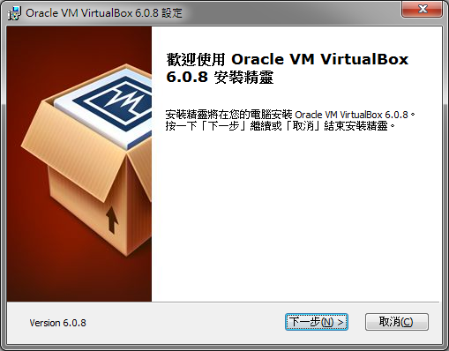

Slide 3
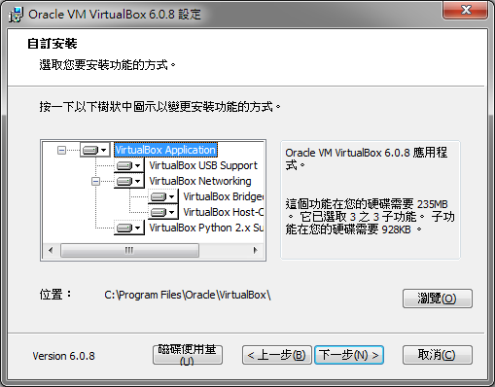
Application 應用程式

Slide 4
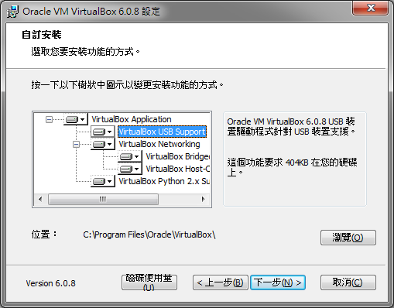
VB USB Support(輔助 裝置區動程式針對USB裝置支援

Slide 5
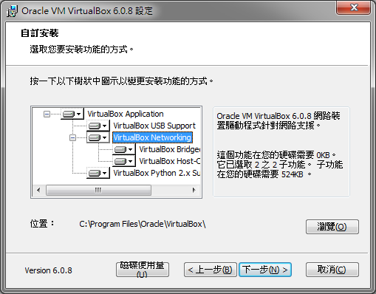
Networlking (網路支援

Slide 6
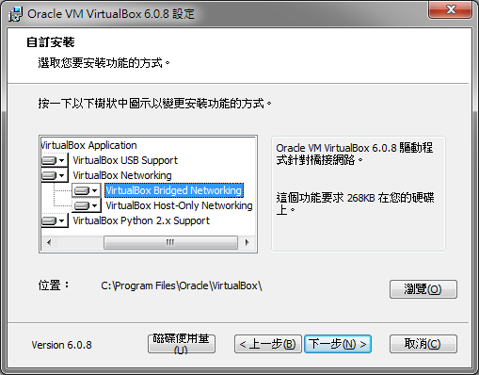
Bridged (橋接 Bridged Networlking (橋接網路

Slide 7
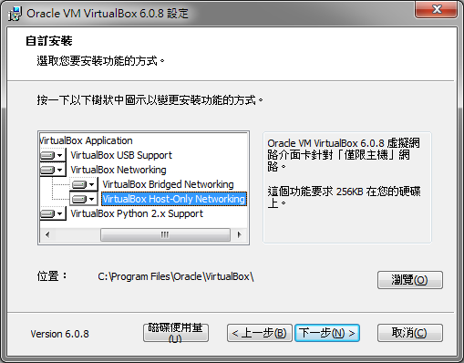
Host(主機 Only (唯一、僅限 Host Only 僅限主機 Networlking 網路

Slide 8
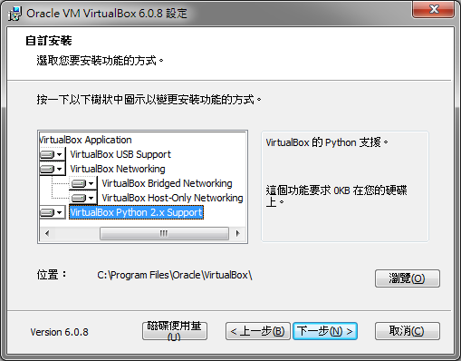
支援Python

Slide 9
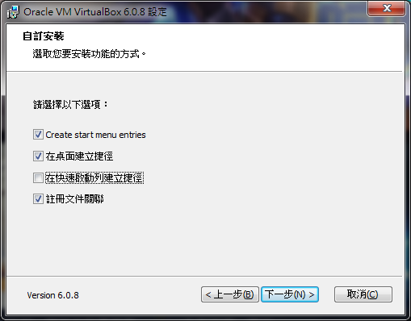

Slide 10
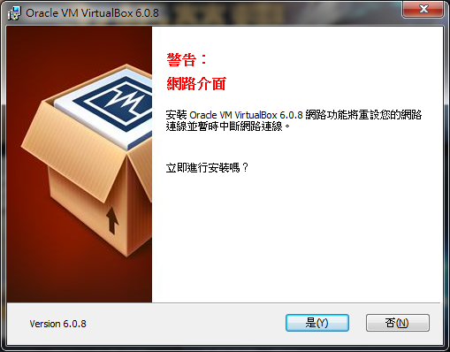

Slide 11
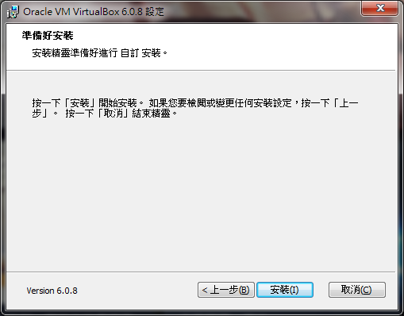

Slide 12
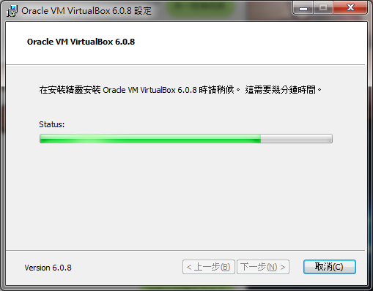

Slide 13
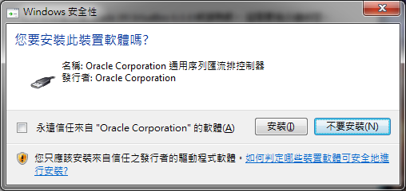

Slide 14
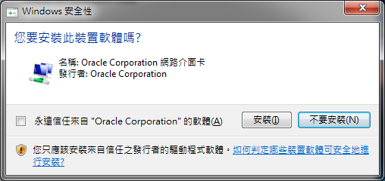

Slide 15
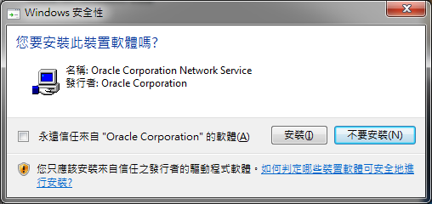

Slide 16
